Slide 1
ADO数据库连接
Windows程序设计

Slide 2
ADO数据库连接概述
ADO是Microsoft为最新和最强大的数据访问范例 OLE DB 而设计的，是一个便于使用的应用程序层接口。ADO 使您能够编写应用程序以通过 OLE. DB 提供者访问和操作数据库服务器中的数据。ADO 最主要的优点是易于使用、速度快、内存支出少和磁盘遗迹小。

Slide 3
ADO数据库连接概述（2）
OLE DB是一组”组件对象模型”(COM) 接口，是新的数据库低层接口，它封装了ODBC的功能，并以统一的方式访问存储在不同信息源中的数据。OLE DB是Microsoft UDA(Universal Data Access)策略的技术基础。 OLE DB 应用程序编程接口的目的是为各种应用程序提供最佳的功能，它并不符合简单化的要求。您需要的API 应该是一座连接应用程序和OLE DB 的桥梁，这就是 ActiveX Data Objects (ADO)。

Slide 4
ADO接口
ADO库包含三个基本接口:
_ConnectionPtr接口
_CommandPtr接口
_RecordsetPtr接口。

Slide 5
_ConnectionPtr接口
A D O 接 口
_ConnectionPtr接口返回一个记录集或一个空指针。通常使用它来创建一个数据连接或执行一条不返回任何结果的SQL语句，如一个存储过程。

Slide 6
_CommandPtr接口
A D O 接 口
_CommandPtr接口返回一个记录集。它提供了一种简单的方法来执行返回记录集的存储过程和SQL语句。在使用_CommandPtr接口时，可以利用全局_ConnectionPtr接口，也可以在_CommandPtr接口里直接使用连接串。如果你只执行一次或几次数据访问操作，后者是比较好的选择。但如果你要频繁访问数据库，并要返回很多记录集，那么，你应该使用全局_ConnectionPtr接口创建一个数据连接，然后使用_CommandPtr接口执行存储过程和SQL语句。

Slide 7
_RecordsetPtr
A D O 接 口
_RecordsetPtr是一个记录集对象。与以上两种对象相比，它对记录集提供了更多的控制功能，如记录锁定，游标控制等。同_CommandPtr接口一样，它不一定要使用一个已经创建的数据连接，可以用一个连接串代替连接指针赋给_RecordsetPtr的connection成员变量，让它自己创建数据连接。如果需要使用多个记录集，最好的方法是同Command对象一样使用已经创建了数据连接的全局_ConnectionPtr接口 ，然后使用_RecordsetPtr执行存储过程和SQL语句。

Slide 8
VC中使用ADO步骤
引入库文件
初始化COM环境
建立ADO接口对象
连接数据库
读取文件（执行SQL命令、COM的专用数据类型）
关闭连接

Slide 9
引入库文件
V C 中 使 用 A D O 步 骤
#import "c:\program files\common files\system\ado\msado15.dll" \
no_namespace \
rename ("EOF", "adoEOF")

Slide 10
初始化COM环境
V C 中 使 用 A D O 步 骤
（1）::CoInitialize(NULL); //初始化OLE/COM库环境
::CoUninitialize();//既然初始化了环境，就有必要释放
（2）调用MFC全局函数
AfxOleInit();

Slide 11
建立ADO接口对象
V C 中 使 用 A D O 步 骤
m_pConnection.CreateInstance
(__uuidof(Connection));

Slide 12
连接数据库
V C 中 使 用 A D O 步 骤
m_pConnection->Open("Provider=Microsoft.Jet.OLEDB.4.0;Data Source=Home.mdb","","",adModeUnknown);

Slide 13
读取文件
V C 中 使 用 A D O 步 骤
CString strType;
_RecordsetPtr pTypeRecordset;
pTypeRecordset.CreateInstance(__uuidof(Recordset));
pTypeRecordset->Open("SELECT * FROM Type", m_pConnection.GetInterfacePtr(), adOpenDynamic,adLockOptimistic,
adCmdText);
while(!pTypeRecordset->adoEOF)
{
var = pTypeRecordset->GetCollect("Type");
if(var.vt != VT_NULL)
strType = (LPCSTR)_bstr_t(var);
m_cobType.AddString(strType);
m_cobAnaType.AddString(strType);
pTypeRecordset->MoveNext();
}

Slide 14
关闭连接
V C 中 使 用 A D O 步 骤
if(m_pConnection->State)
//不能多次关闭，否则会出现错误
{
m_pConnection->Close();
}

Slide 15
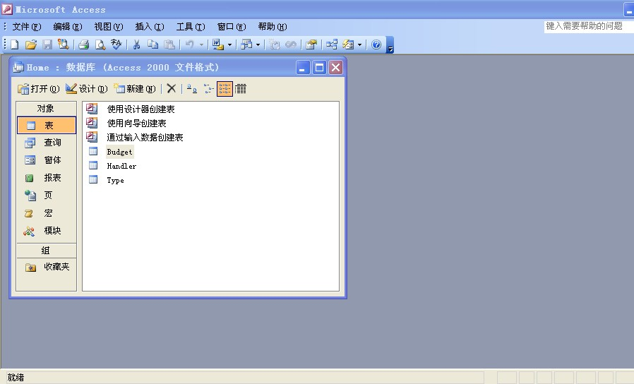

Slide 16
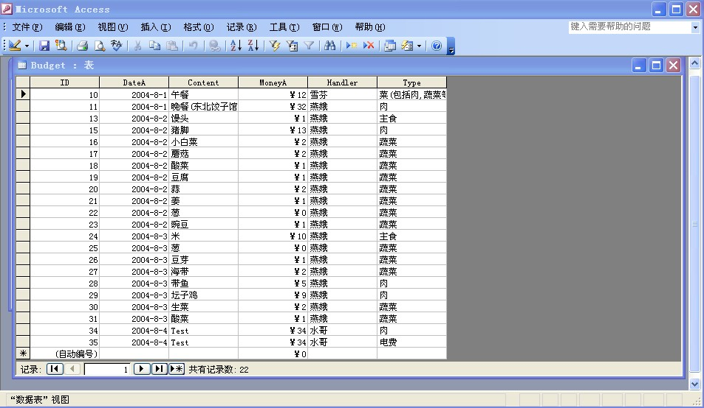

Slide 17
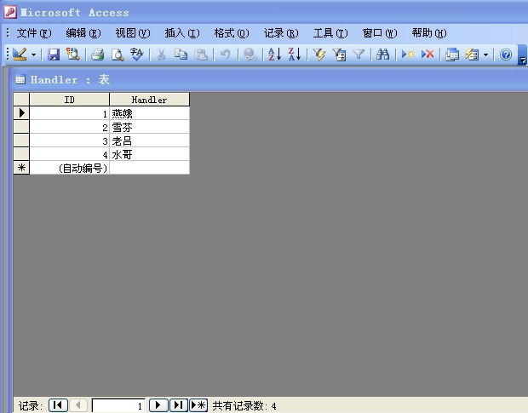

Slide 18
